Slide 3
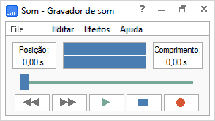
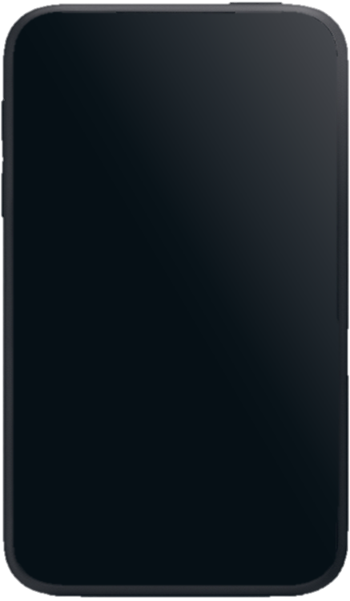






Sound Recorder
99+
Posição:
0,00 s.
Comprimento:
0,00 s.

Slide 4
Sound Recorder
Posição:
0,00 s.
Comprimento:
0,00 s.

